Slide 1
Муниципальное автономное дошкольное образовательное учреждение
«Детский сад №112»
Проект
«Любимые наши мамы и бабушки»
для детей второй младшей группы
Подготовили:
Клокова Е.К.
Писарева И.Г.
г.о. Саранск 2021

Slide 2
Проблема: в настоящее время у детей не до конца сформировано чувство любви, а особенно уважения к своим матерям и бабушкам. Дети дошкольного возраста не понимают, что хранительницами домашнего очага являются женщины. В последнее время мамы мало внимания уделяют детям, избегают разговоров, не делятся впечатлениями, мало проводят времени вместе за играми и развлечениями, а дети в свою очередь не ценят родителей и их труд. Поэтому свою любовь к маме дети зачастую связывают только с материальными ценностями.
Актуальность: женщины- это источники жизни, основы семьи. Развитие положительных отношений между ребенком и мамой, бабушкой имеет большое значение для развития здоровой детской личности. Именно от мамы и бабушки ребенок получает нежность, заботу и ласку. Празднование международного женского дня позволяет в полной мере показать свою любовь к нашим мамам и бабушкам, а так же напоминает об уважительном отношении к труду мамы в семье и обществе.
Цель проекта: воспитывать у детей младшего дошкольного возраста любовь и уважения к женщинам, мамам, бабушкам, желание помогать и заботиться о них. Привлечь детей к изготовлению подарков для мамы, бабушки.

Slide 3
Задачи проекта:
для детей:
воспитывать доброе отношение к своим мамам и бабушкам;
сформировать у детей представления о роли мамы, бабушки в их жизни через раскрытие женского образа в поэзии, художественной литературе, музыке;
развивать творческие способности детей через пение, танцы, художественную деятельность;
привлечь детей к созданию подарка для мамы своими руками.
для педагогов:
пополнить копилку методическими материалами и рекомендациями;
поспособствовать укреплению детско-материнских отношений;
для родителей:
создание в семье позитивных детско-родительских отношений, благоприятных условий для развития здоровой личности дошкольника.

Slide 4
Тип проекта:
по доминирующей в проектной деятельности: информационно-творческий, игровой, познавательный, исследовательский;
-по времени проведения: краткосрочный (2 недели)
Участники проекта: дети второй младшей группы, воспитатели группы, музыкальный руководитель, родители воспитанников.
Основные формы реализации проекта:
- НОД ;
оснащение предметно-развивающей среды;
работа с родителями;
создание стенгазеты «Международный день 8 Марта»;
выставка рисунков: «Портрет любимой мамочки, бабушки, прабабушки»;
оформление группы «Весна, весна, мы рады ей…»;
фотовыставка «Самые лучшие женщины на свете» (фотографии мам, бабушек, прабабушек);
музыкальный праздник, посвященный Международному дню 8 Марта;
конспект НОД по художественно-эстетическому воспитанию во второй младшей группе. Аппликация «Любимым мамочкам в подарок»;
беседы о маме;
разучивание стихов и песен о маме, бабушке;
Методы проекта:
- наглядный,
- словесный,
- практический,
- исследовательский.

Slide 5
Образовательные области:
- речевое развитие;
- социально-коммуникативное развитие;
- художественно-эстетическое развитие;
- познавательное развитие;
- физическое развитие.
Новизна проекта состоит в расширении интерактивного поля взаимодействия с родителями, предоставление информации родителям о проекте, по электронному адресату.
Методическое обеспечение:
1. Детство: Программа развития и воспитания детей в детском саду Логинова В. И., Ноткина Н. А., Бабаева Т.И. Михайлова З.А.-ред., Бабаева Татьяна, 2004 г., Изд.: Детство-пресс
2. Приглашение к творчеству: Обучение дошкольников технике аппликации и коллажа Дубровскаая Н. В., Дубровская Наталия, 2004 г., Изд.: Детство-пресс
4. Аппликация для дошкольников. Петрова Ирина, Изд.: Детство-пресс
5. Т.С. Комарова. Изобразительная деятельность в детском саду: младшая группа – М.: Мозаика-Синтез, 2015.
6. Гербова В. В. Воспитание детей. - М., 2009.

Slide 6
Предполагаемый результат:
для детей: развитие познавательной активности; развитие чувств милосердия и заботы о маме, бабушке; в процессе беседы, рассматривания иллюстраций расширяются представления у детей о значении мамы, бабушки в жизни каждого человека; формируются чувства благодарности, уважения, любви к маме.
для педагогов: раскрыть образ матери в живописи, поэзии; создание условий для проявления творческих способностей и воображения; вовлечение родителей в совместную с детьми познавательно-творческую деятельность .
для родителей: повышение уровня заинтересованности формирования у детей нравственных чувств; создание благоприятной среды в семье для полноценного развития ребенка с учетом опыта детей приобретенного в детском саду.

Slide 7
Ход проекта
1 этап, подготовительный (разработка проекта), срок с 23.02.2021- 24.02.2021 г.:
деятельность педагога:
- определение проблемы, обсуждение целей и задач с воспитателями, родителями;
- определение методов работы;
подбор и систематизация методического, художественного и наглядного материала;
подбор материалов для продуктивной деятельности.
создание условий способствующих вызвать у детей желание помогать маме, бабушке.
совместная деятельность с детьми:
определение круга актуальных и посильных задач.
побуждение интереса к участию в проекте;
введение детей в проблемную ситуацию, доступную их пониманию и близкую по имеющемуся у них опыту;

Slide 8
2 этап, исследовательский (выполнение проекта), срок с 25.02.2021 – 05.03.2021 г.:
ОО | Формы и методы работы
Познавательное развитие | Наблюдения за изменениями в природе; познавательный рассказ «8 Марта – первый весенний праздник»; НОД «Любимым мамочкам в подарок»; рассматривание иллюстраций по теме.
Художественно-эстетическое развитие | Аппликация "Цветы в подарок маме". рисование "Мамочка любимая". разучивание танцев и песен к утреннику. оформление стенгазеты «Международный день 8 Марта» рисование портретов: «Портрет любимой мамочки, бабушки, прабабушки; оформление фотовыставки «Самые лучшие женщины на свете» (фотографии мам, бабушек, прабабушек)

Slide 9
Речевое развитие | Беседы: "Я и мама", "Моя любимая мама", "Как я помогаю маме", "В деревне у бабушки". Чтение художественной литературы. Загадки на тему: «Семья», заучивание стихов. Чтение стихов: «Мамин день» Автор: Г. П. Виеру «Внучка» Автор: А. И. Плещеев; «Всё она» Автор: И. И. Косяков; «Моя бабушка» Автор: Р. И. Рождественский ; «Я помогаю» Автор: Ю. В. Каспарова; «Бабушкины руки» Автор: Л. М. Квитко Разучивание стихов к утреннику.
Физическое развитие | Пальчиковая гимнастика: - «Печем блины»; физкультминутки: «Мама», «Бабушка», «Мамин праздник», «Маме помогаем»
Социально-коммуникативное развитие | Сюжетно-ролевые игры: »Мама в магазине», «Дочки –матери» Дидактические игры: - «Сварите вкусный борщ» - «Помощница» - «Хорошо или плохо» «Найди цветок для мамы» «Расскажи о маме» «Найди маму» «Поможем маме»

Slide 10
3 этап, заключительный(обобщающий), срок с 5.03.2021 по 8.03.2021 г.:
анализ, обобщение и оформление результатов проекта;
фотоотчёт мероприятий;
организация выставки детских рисунков.

Slide 11
Приложения
Физкультминутки
«Дружно маме помогаем»
Дружно маме помогаем – пыль повсюду вытираем.
Мы белье теперь стираем, полощем, отжимаем.
Подметаем все кругом и бегом за молоком.
Маму вечером встречаем, двери настежь открываем,
Маму крепко обнимаем.
(Подражательные движения по тексту.)
«Мама»
Дети поют и выполняют движения под музыку.
Маме надо отдыхать (дети на цыпочках идут по кругу)
Маме хочется поспать.
Я на цыпочках хожу,
Маму я не разбужу.
Тук-тук-тук-тук-тук-тук-тук (дети останавливаются в кругу и громко топают)
Раздаётся пяток стук.
Наши пяточки идут. (дети подходят к «маме» и обнимают)
Прямо к мамочке бегу.
«Бабушка»
Устала наша бабушка, (стоят в кругу)
Присела на порог: (приседают)
«Куда пропал, куда пропал, (берется за голову, раскачивают из стороны в сторону)
Куда пропал внучок?»
Подумала, поохала,
Потом тихонько встала, (встают)
Пошла вокруг да около (идут по кругу)
Искать внучка сначала.
«Мамин праздник»
Чей сегодня день рожденья? (пожимают плечами)
Для кого пекут пирог?
Для кого расцвел весенний, (руки над головой, изображают цветок)
Первый мартовский цветок?
Для кого, для кого? (руки на поясе)
Догадайтесь сами.
И пирог, и цветок (руки перед собой)
Мы подарим маме. («дарят» воображаемой маме)

Slide 12
Игры для детей с мамами или бабушками:
«Ленивая мама»
Как известно, мамы часто одевают своих малышей, а что будет, если поменяться местами?
Для этого конкурса нужно приготовить мешок или корзину с вещами. Чем смешнее будут вещи, тем интереснее – футболки с веселыми рисунками, огромные штаны, нелепые шляпы, платки, дырявые носки и так далее.
Вызывается несколько пар – мамы с детками. Ребятам нужно, пока играет музыка, набрать из мешка предметы одежды и одеть их на маму, которая никак в этом процессе не помогает. Мамам можно завязать глаза, чтобы они не испугались раньше времени. Затем остальные мамы с детьми выбирают самую «стильную» маму.
«Дочки матери»
Дети разделяются на пары – мальчик-девочка, изображая папу и маму. На нескольких столиках воспитатели заранее раскладывают кукол, кукольную одежду и расчески. Выигрывает та пара, которая успевает быстрее других «собрать малыша» в садик – одеть и причесать.
«Развесь платочки»
А теперь такое дело: «Нужно вывесить платочки, чтобы высохли до ночки. Поэтому на помощь вам, позовем скорее мам.»
2 команды. В каждой команде 1 мама и 2 девочки. Мамы держат длинную веревку, одна девочка носит из общего тазика по 1 платочку определенного цвета, другая – прицепляет его к веревке прищепкой. То же самое делает другая команда, но девочки вывешивают платочки другого цвета. Побеждает команда, первой вывесившая платочки).
«Найди свою маму»
Сначала играют девочки с мамами, потом мальчики. Дети внутренний круг, мамы – внешний. Под музыку все идут по кругу (мамы в одну сторону, дети в другую), по окончании - дети ищут свою маму. 1 раз – дети ищут мам, затем мамы ищут детей.

Slide 13
Дидактические игры:
«Расскажи о маме»
Воспитатель просит детей рассказать об их мамах, подобрав при этом как можно больше слов действий.
Какая мама? Ласковая, добрая, красивая, любимая, высокая, трудолюбивая….
Что умеет делать мама? Готовить, стирать, убирать, ездить на машине, шить, печь торт…
«Найди маму»
Картинки с взрослыми зверями и их детенышами. Нужно каждому детенышей подобрать мамы.
«Поможем маме»
Карточки со стиральными машинками четырех цветов, набор карточек с одеждой тех же цветов. Нужно разложить предметы одежды к стиральным машинкам по цвету.

Slide 14
Стихи для разучивания к утреннику посвященному «Международному женскому дню»
Кто на свете всех милей? И кто в мире краше? Самый лучший друг детей — Это мама наша! | Мама нас ласкает, Солнце согревает. Солнце, как и мама, Лишь одно бывает.
Я люблю свою мамулю, Крепко-крепко поцелую, Нежно-нежно обниму, Ей цветочек подарю. | Мама, с праздником тебя! Ты одна такая! Как же я люблю тебя, Ты самая родная!
Я бабуленьку родную Очень крепко поцелую, Ведь бабуленька моя Очень-очень добрая. | Варит бабушка моя вкусное варенье, Шапки вяжет, платья шьёт и печёт печенье. Любят в гости к бабушке приходить все внуки. Ведь у нашей бабуши золотые руки!

Slide 15
Конспект НОД по художественно-эстетическому воспитанию во второй младшей группе. Аппликация «Любимым мамочкам в подарок»
Цель: развивать творческие способности у детей младшего дошкольного возраста.
Задачи:
образовательные – учить детей создавать открытки своими руками; составлять из отдельных фрагментов композиции, закреплять умения наклеивания.
развивающие – продолжать развивать умение действовать самостоятельно, развивать познавательный интерес, внимание, активное познание мира природы. Активизация и обогащение словарного запаса детей.
воспитательные – воспитывать внимание и усидчивость детей в работе.
Интеграция областей: игровая, коммуникативная, познавательно-исследовательская, изобразительная
Оборудование: клей, клеенка, кисточки, готовые фрагменты для аппликации, картон, влажные салфетки.
Демонстрационный материал: сундучок с готовой самодельной открыткой
Предварительная работа: чтение стихов о маме, рассматривание открыток на 8 марта, рассказывание о празднике «8 марта»
Методы и приемы: сюрпризный момент, показ, вопросы, объяснение, совместные обсуждения, показ образца.
Ход НОД
Воспитатель: ребята посмотрите в окно, на улице солнце светит, с крыш свисают сосульки, снег становиться мягким и рыхлым. Как вы думаете, почему такое происходит?
Дети: наступает весна.
Воспитатель: правильно. А кто знает, какой праздник мы празднуем в начале весны? Ответы детей…
Воспитатель: правильно, 8 марта. Этот праздник посвящен всем женщинам. Скоро 8 марта, и в этот день мы поздравляем наших мам и бабушек, мужчины дарят им цветы, улыбки и ласковые слова. Давайте вместе с вами вспомним, какие ласковые слова вы говорите своим мамам? Дети- мама ласковая, добрая, любимая, красивая, вкусно готовит….

Slide 16
Воспитатель: послушайте стихотворение, которое я для вас приготовила:
«Подарок мамочке из цветной бумаги»
Вырежу кусочек.
Из него я сделаю Маленький цветочек.
Мамочке подарок
Приготовлю я.
Самая красивая Мама у меня!
(О.Чусовитина)»
Воспитатель: а раз вы так любите своих мам, предлагаю вам сделать для нее подарок, но сначала мы с вами немного разомнемся
Физкультминутка
Кто пришёл ко мне с утра? (ходьба на месте) - Мамочка. (руки вперёд)
- Кто сказал вставать пора? (хлопают в ладошки) - Мамочка. (руки вперёд)
- Кто носочки мне заплёл? (поднять руки за голову и опустить коса вниз) - Мамочка. (руки вперёд)
- Целый дом один подмёл? (наклон вперёд, размахивая руками от правой ноги к левой) - Мамочка. (руки вперёд)
- Кто цветов в саду нарвал? (наклон вперёд, руки вперёд) - Мамочка. (руки вперёд)
- Кто меня поцеловал? (поворот головы с касанием руки к щеке) - Мамочка. (руки вперёд)
- Кто ребячий любит смех? (наклоны в стороны) - Мамочка. (руки вперёд)
- Кто на свете лучше всех? (поднять руки вверх и опустить вниз через стороны) - Мамочка. (руки вперёд)
Воспитатель: ребята посмотрите у меня в сундучке есть подарок для мамы.
Показывает готовую открытку и предлагает сделать такую же каждому ребенку. Воспитатель раздает готовые шаблоны для открытки. Когда все открытки готовы воспитатель хвалит детей и организовывает небольшую выставку открыток для мам.
Рефлексия
Воспитатель: ребята какой праздник скоро мы будем отмечать? Кого мы будем поздравлять? Что вы приготовили для своих мам? Вам понравилось делать своими руками открытки? Ответы детей….

Slide 17
Конспект беседы « О маме»
Цель: продолжать формировать у детей умение выражать любовь и уважение к самому близкому человеку- маме.
Задачи:
образовательные: формировать представления о разных способах выражения любви к маме;
развивающие: развивать внимание, совершенствовать диалогическую речь;
воспитательные: воспитывать любовь и уважение к маме и ее труду.
Предварительная работа: чтение стихотворений и рассказов о маме. Разучивание стихов и песен о маме.
Ход беседы
Воспитатель: я сейчас вам загадаю загадку:
В мире нет её роднее, Справедливей и добрее.
Я скажу, друзья вам прямо – Лучше всех на свете… Дети: мама!
Воспитатель: правильно это мама. Давайте сегодня поговорим о наших мамах. Самый дорогой для нас человек, самый любимый- это конечно наша мама. Первое слово которое мы научились говорить конечно- мама. У нее самые ласковые руки, чуткое сердце, добрые глаза и красивая улыбка. Сколько нежности, тепла и любви дарит она нам каждый день. У каждого из вас есть мама. Которая вас любит, заботится о вас, всегда находится рядом и готова в любой момент прийти к вам на помощь. Вы конечно тоже любите своих мам, и знаете как их зовут? Ответы детей…..
Воспитатель: предлагаю вам поиграть в игру:
Игра «Расскажи о своей маме» воспитатель передает картонное сердечко каждому ребенку поочереди, у кого сердечко тот рассказывает какая у него мама.

Slide 18
Пальчиковая гимнастика.
Раз, два, три, четыре - мы посуду перемыли:
Чайник, чашку, ковшик, ложку и большую поварёшку.
Мы посуду перемыли, только чашку мы разбили,
Ковшик тоже развалился, нос у чайника отбился,
Ложку мы чуть-чуть сломали- так мы маме помогали.
Воспитатель: давайте послушаем песню про маму. Звучит песня из мультфильма «Песенка мамонтенка».
Воспитатель: а теперь я буду вам задавать вопросы а вы отвечайте
Кто на свете больше всех вас любит? Дети: мама…
Кто вкусно приготовит? Дети: мама…
Кто купит красивый наряд? Дети: мама…
Кто пожалеет? Дети: мама…
Кто утром разбудит? Дети: мама…
Кто почитает сказку? Дети: мама…
Кто ласково скажет? Дети: мама…
Воспитатель: ну вот какие молодцы.
Рефлексия
Воспитатель: о ком мы сегодня говорили? Дети: о маме,
Воспитатель: кто самый дорогой, нежный, красивый и заботливый человек на свете? Дети: мама

Slide 19
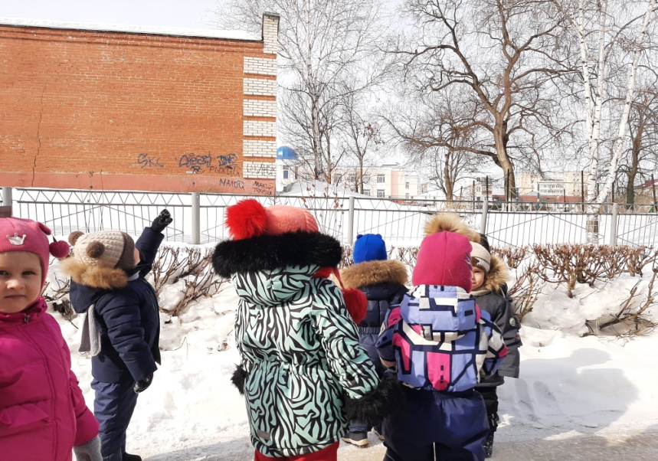
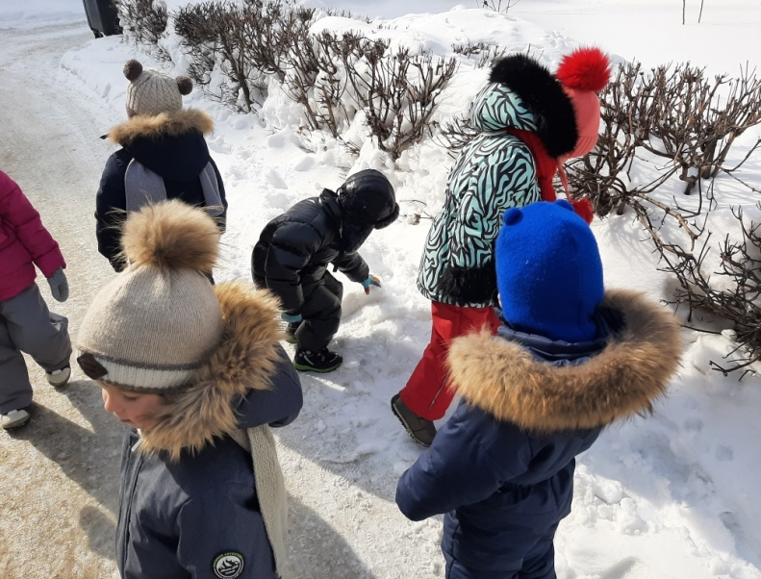
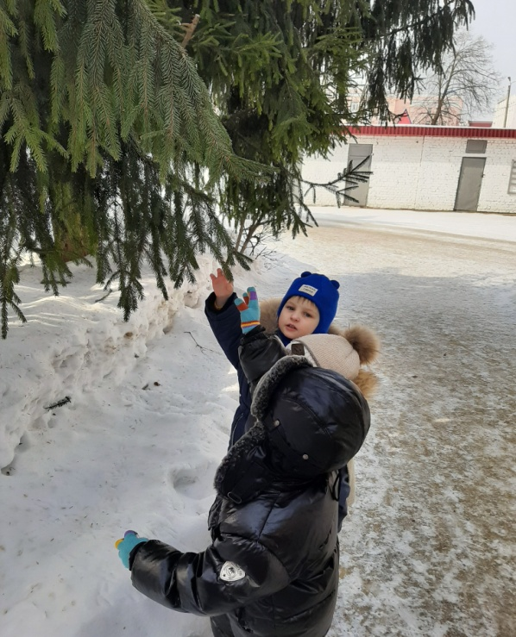
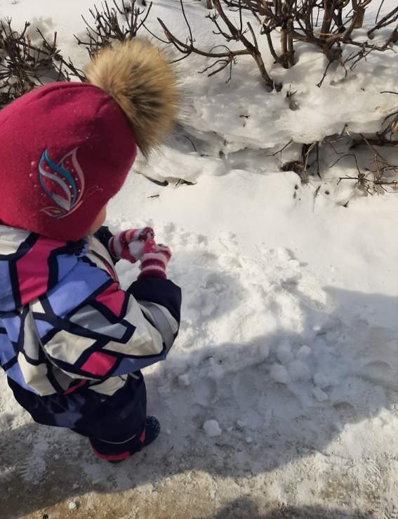
Наблюдения за изменениями в природе

Slide 20
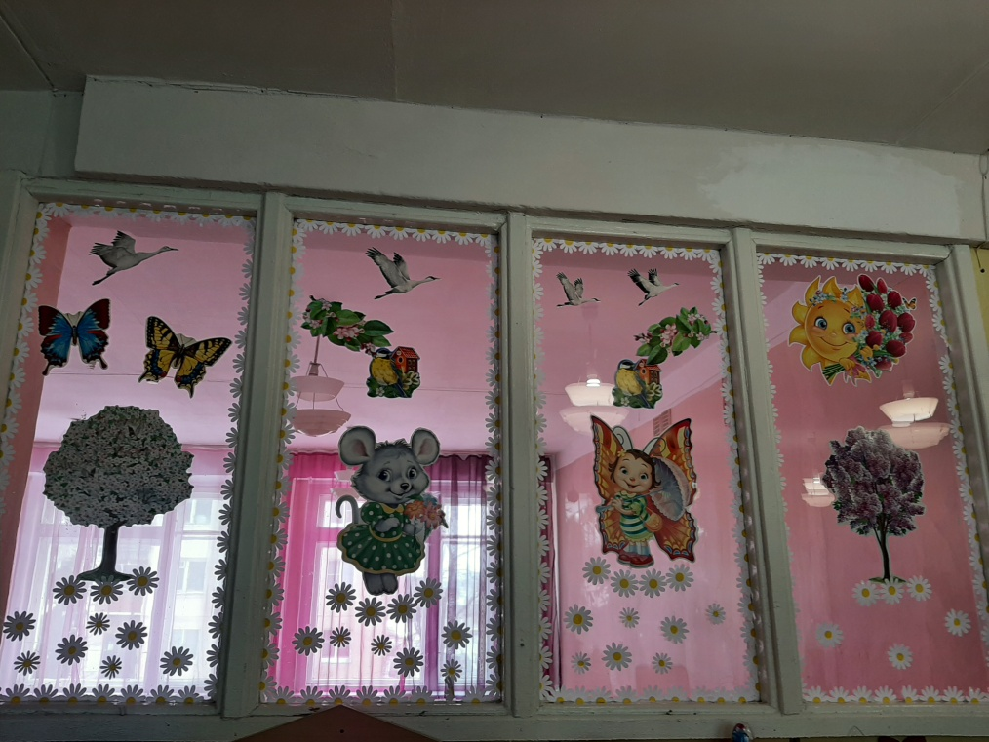
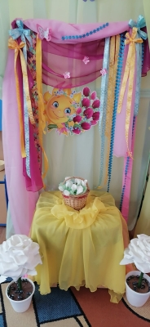
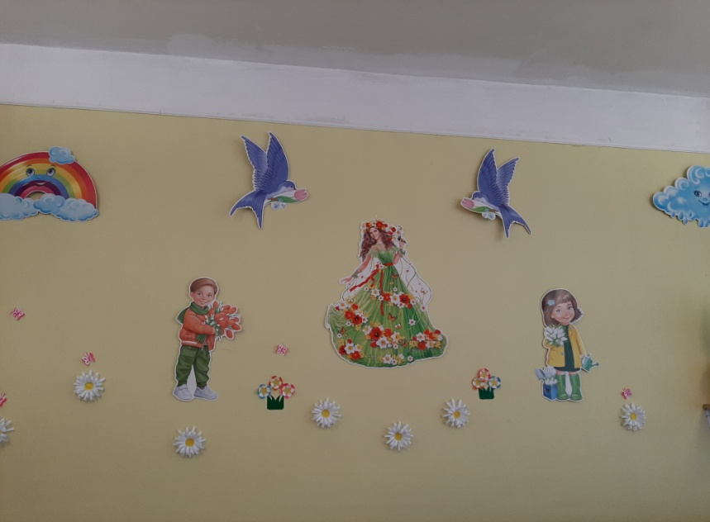
Оформление группы №10 «Весна, весна, мы рады ей…»

Slide 21
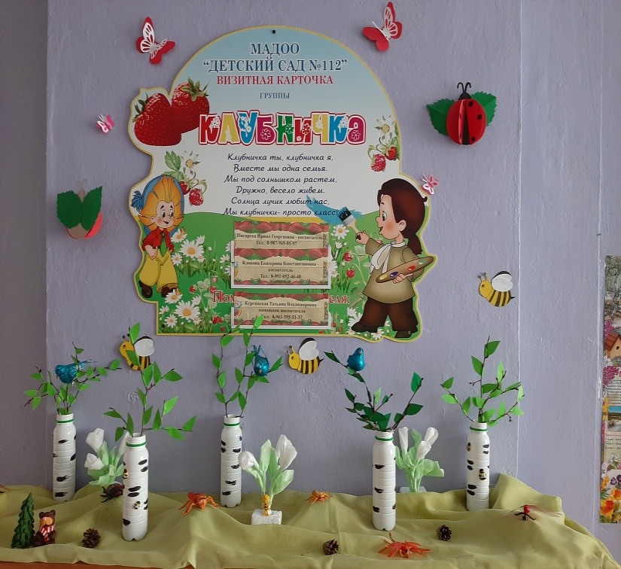
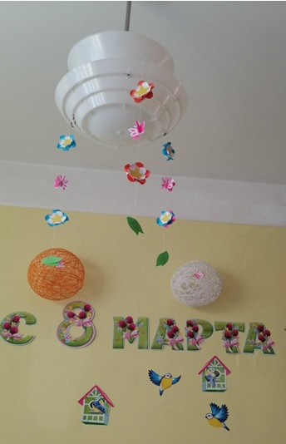
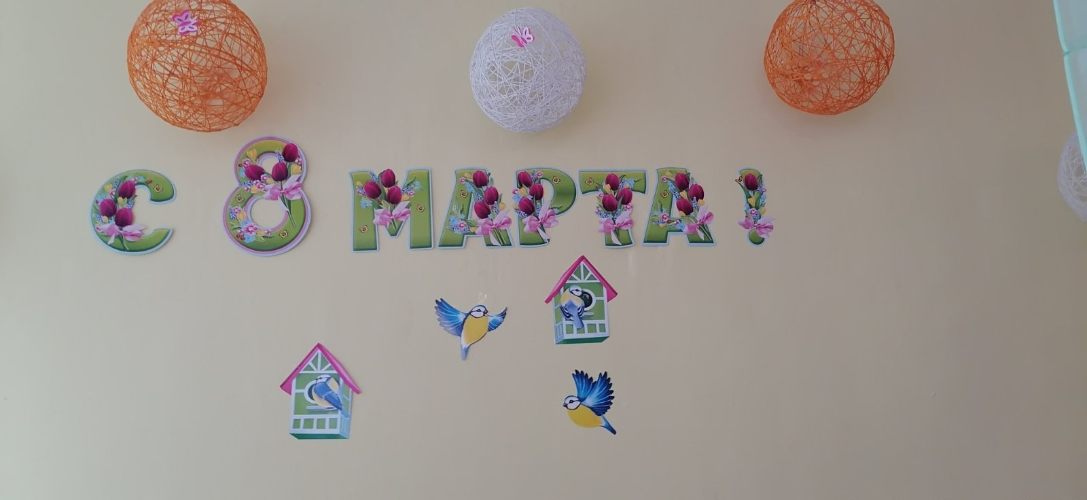

Slide 22
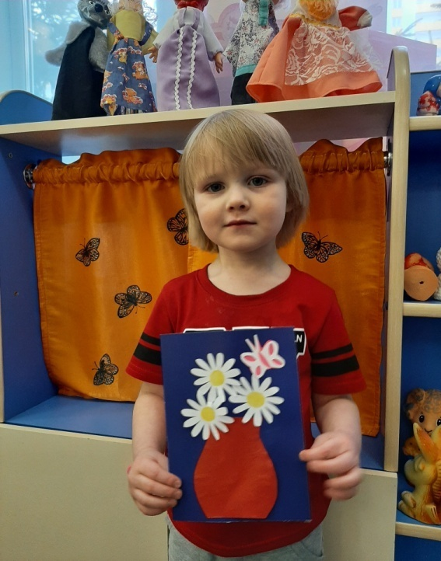
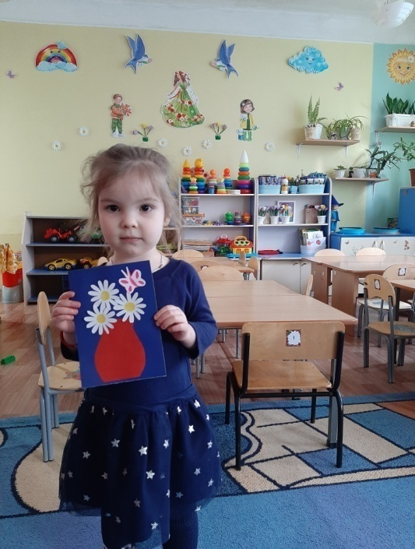
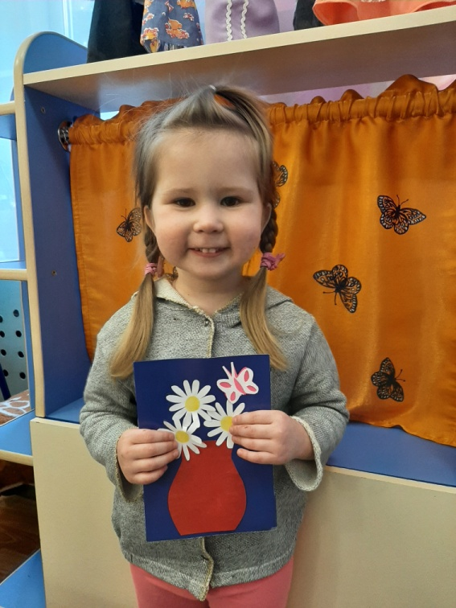
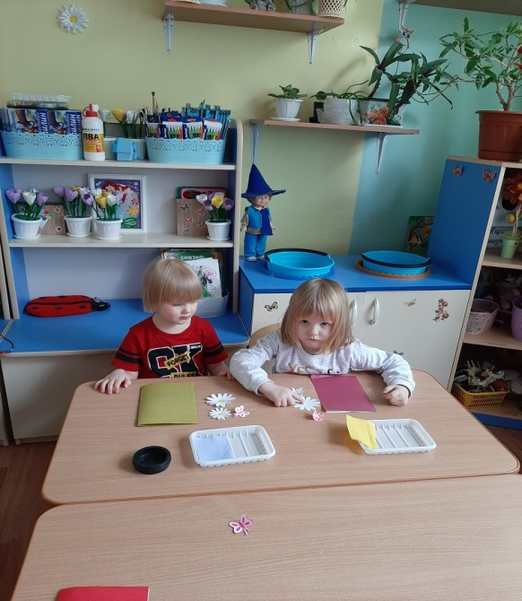
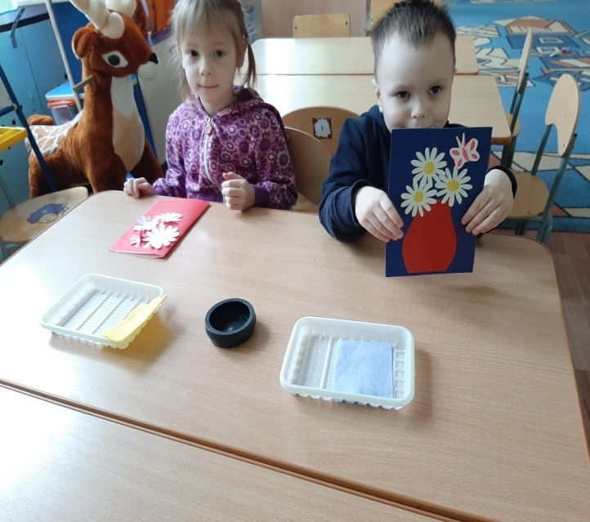
Изготовление поздравительной открытки для мамы, бабушки.

Slide 23
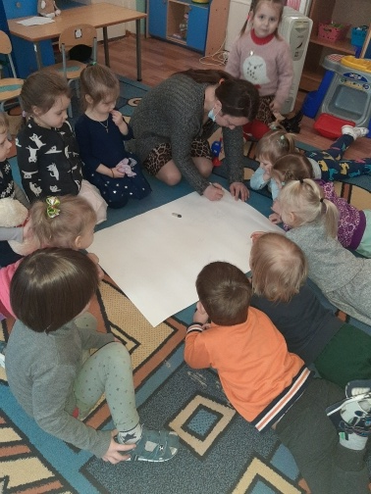
Оформление стенгазеты
«Международный день 8 Марта»

Slide 24
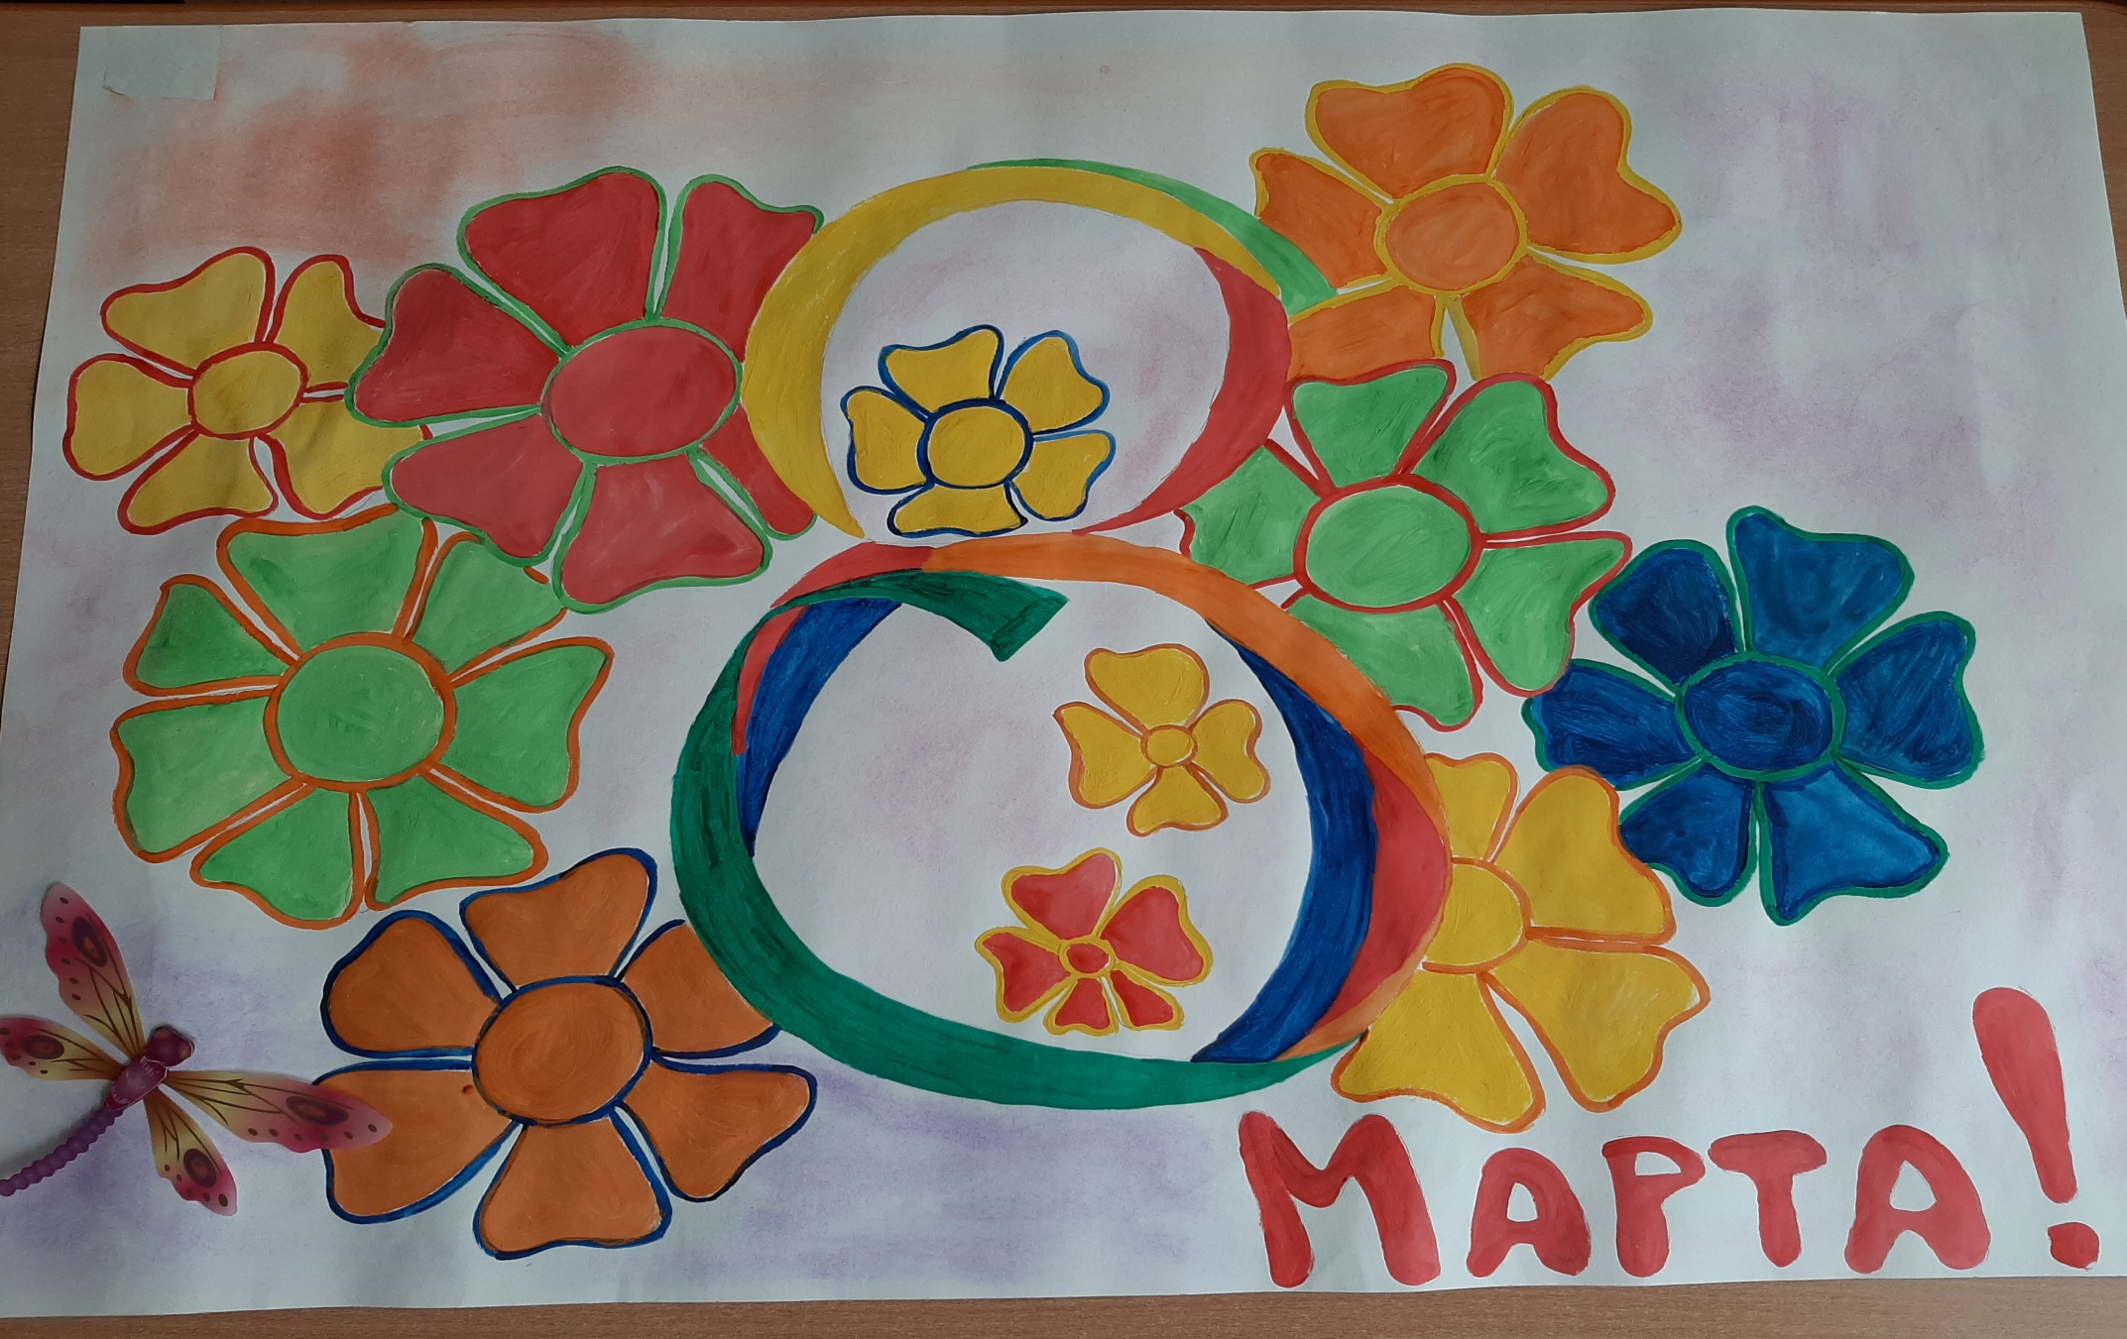
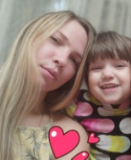
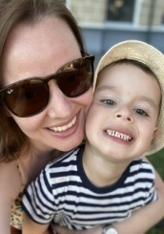
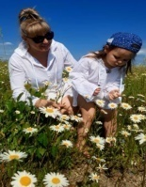
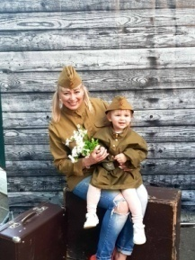
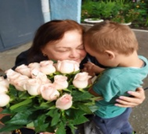
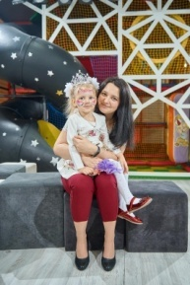
Поздравляем !
Дорогие наши мамы, Поздравляем вас с весной! Пусть вам женский день приносит Только радость и любовь.
Вы для нас — любимые,
Самые красивые,
Самые родные,
Мамы дорогие!
Много открыток, Много цветов, Много красивых И ласковых слов, Все это мамам, Милым, родным, Самым любимым И дорогим!
Весна стучится в детский сад,
Собою радует ребят,
А с ней приходит праздник мам,
Поздравить хочется их нам.
Для них прочтем свои стихи,
Признаемся в большой любви.
Подарим танцы, звонкий смех,
Чтобы порадовать вас всех.
8 Марта — праздник дам.
Поздравим бабушек и мам,
Воспитателя, сестренок
И подруг своих ― девчонок!

Slide 25
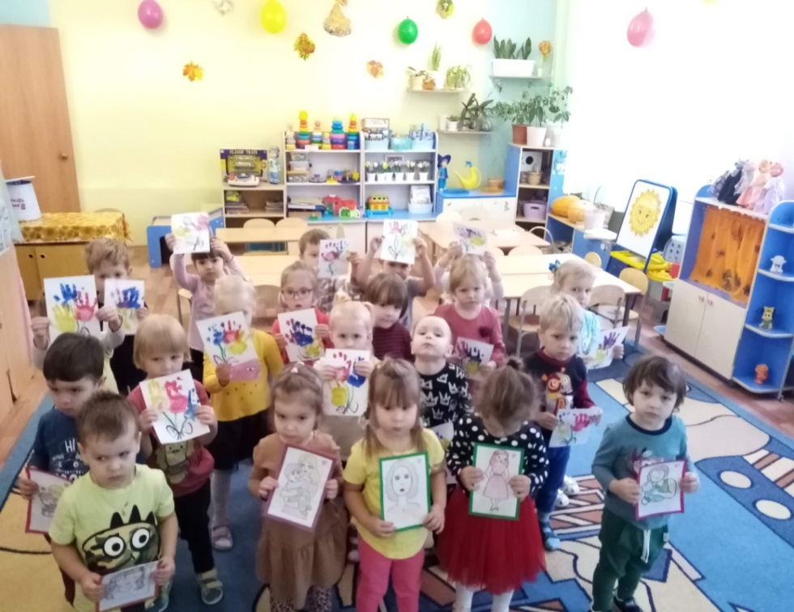
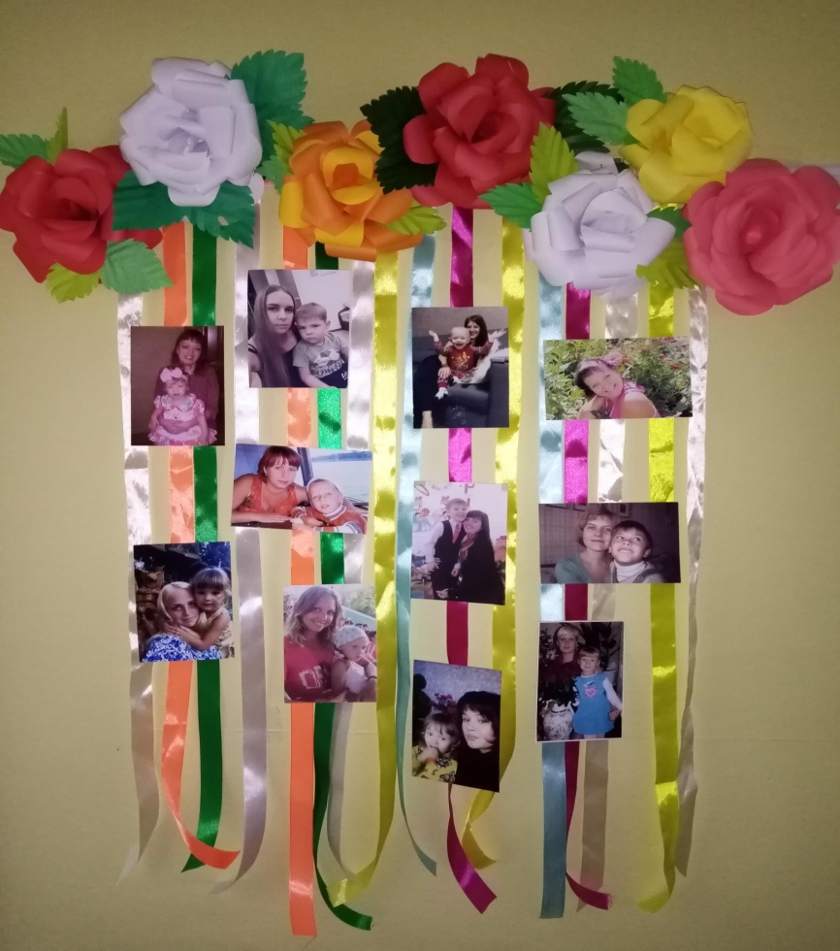
Выставка рисунков: «Портрет любимой мамочки, бабушки, прабабушки»
Фотовыставка «Самые лучшие женщины на свете» (фотографии мам, бабушек, прабабушек)

Slide 26
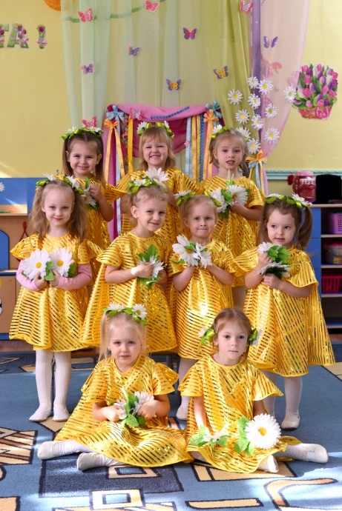
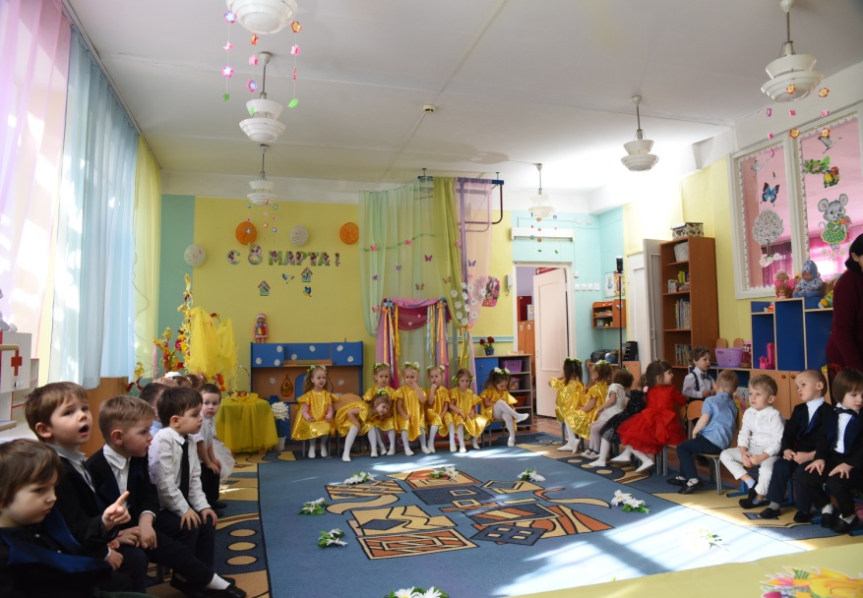
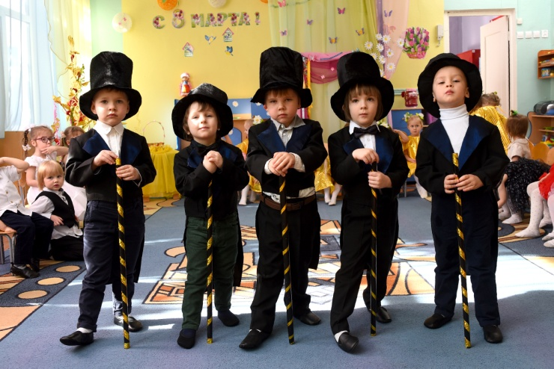
Утренник посвященный Международному женскому дню»

